Slide 1
Vue 강의자료
조건부 렌더링

Slide 2
조건부 렌더링
조건에 따라 다르게 렌더링

Slide 3
예제1.

Slide 4
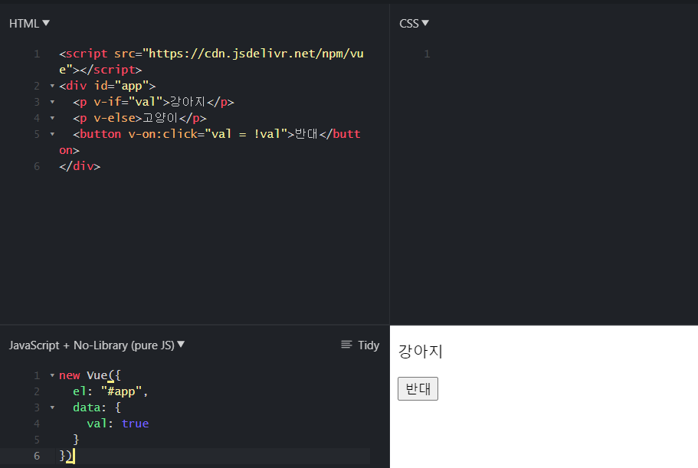

Slide 5
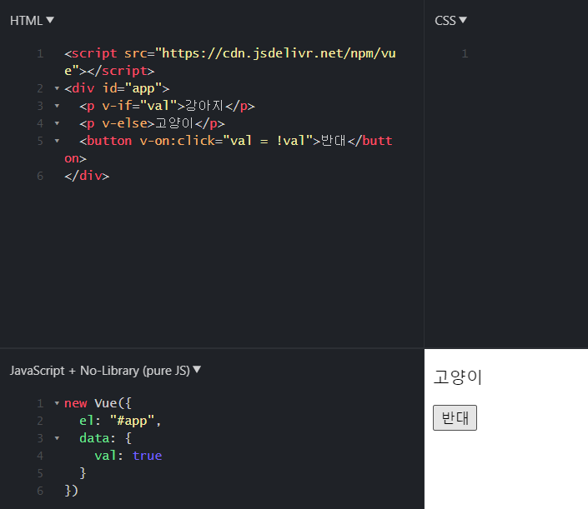
val값이 true이면 강아지 출력
아닐 경우 고양이 출력

Slide 6
예제2.
Notes:
v-once 디렉티브는 HTML코드로 출력이 된 이후에 어떤 후처리가 있더라도 처음에 출력한 값을 유지시킬 때 사용됩니다.

Slide 7
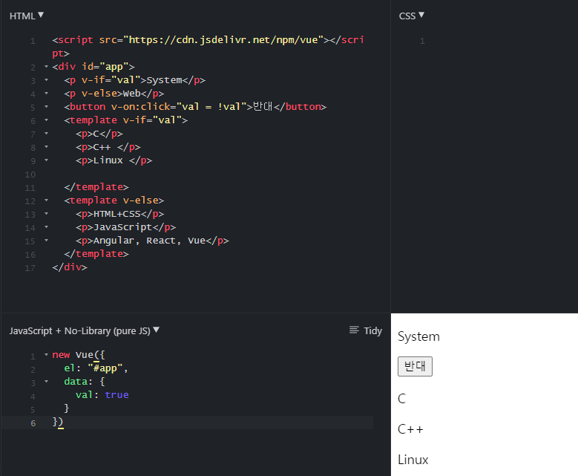

Slide 8
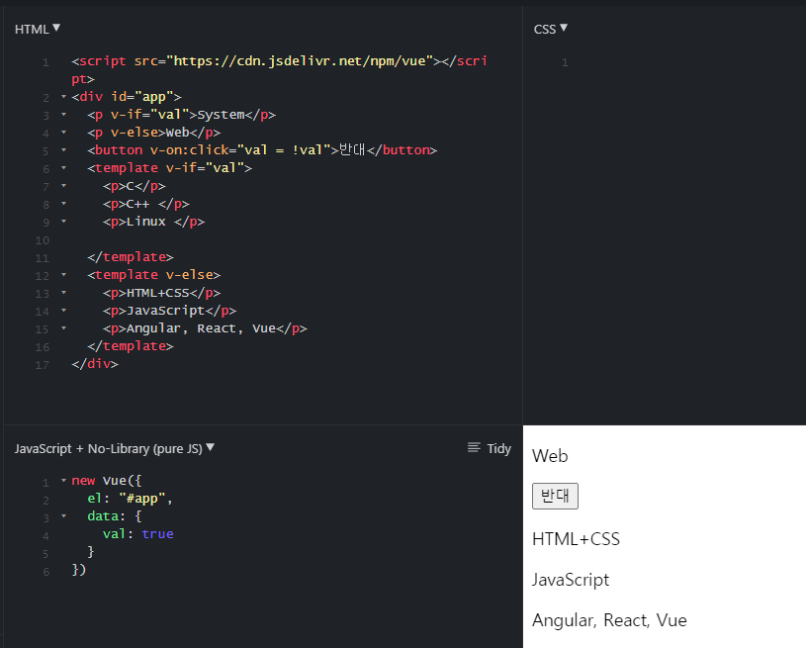
val값은 true
val값을 반전

Slide 9
참일 경우 template 전체가 실행

Slide 10
예제3.
Notes:
v-once 디렉티브는 HTML코드로 출력이 된 이후에 어떤 후처리가 있더라도 처음에 출력한 값을 유지시킬 때 사용됩니다.

Slide 11
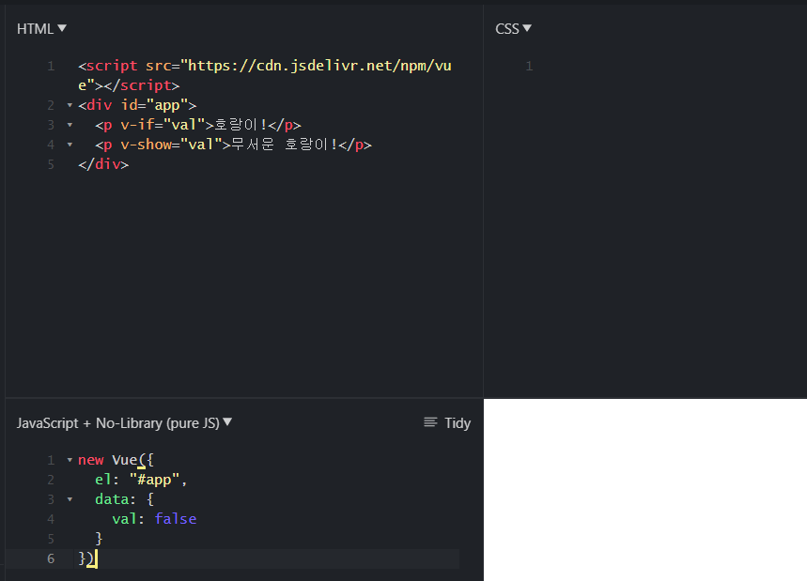

Slide 12
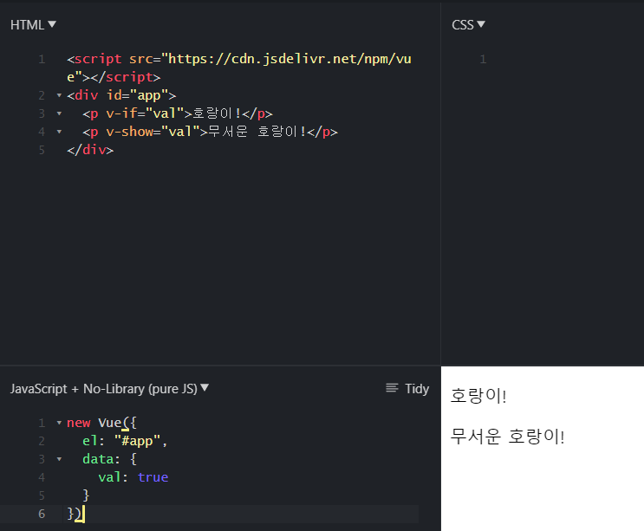

Slide 14
끝

